Slide 1
Bitnami WAMP Installation Guide
Web-Server: Apache
DB-Server: MySQL(MariaDB)
Web-Language: PHP
2022-03-07
정도윤
이 문서는 나눔글꼴로 작성되었습니다. 다운받기

Slide 2
목차
1. Bitnami WAMP 다운로드 받기
Bitnami WAMP 공식홈페이지에서 다운로드를 받는다.
2. Bitnami WAMP 설치하기
Bitnami WAMP를 설치한다.
3. Bitnami WAMP 실행하기
Bitnami WAMP를 실행한다.

Slide 3
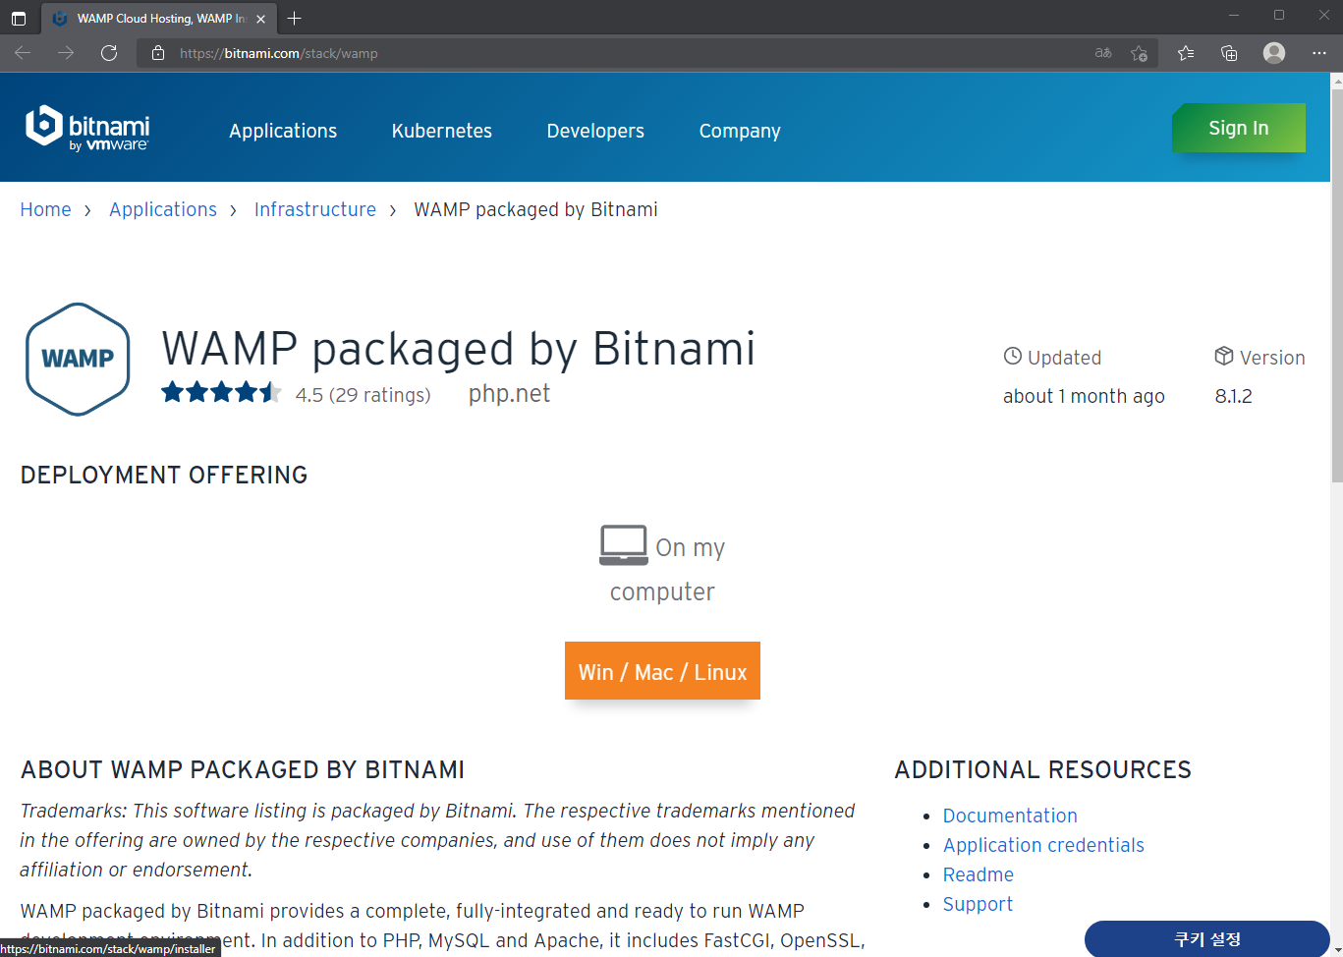
1. Bitnami WAMP 다운로드 받기

Slide 4
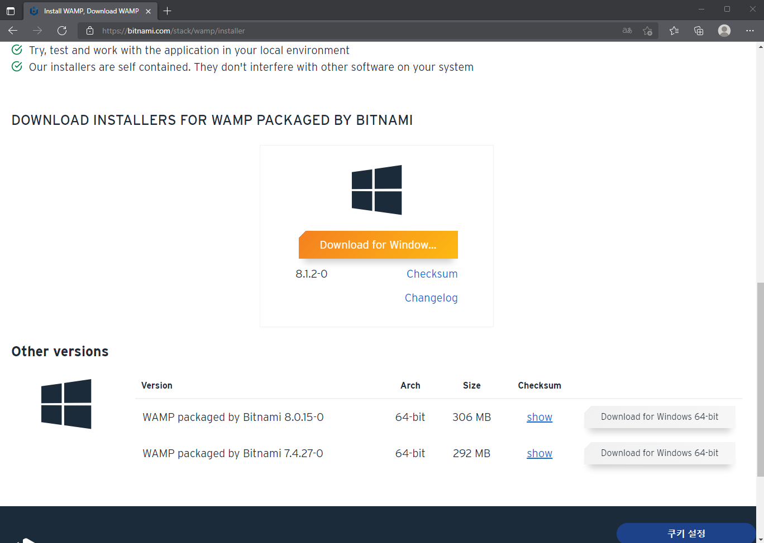
1. Bitnami WAMP 다운로드 받기

Slide 5
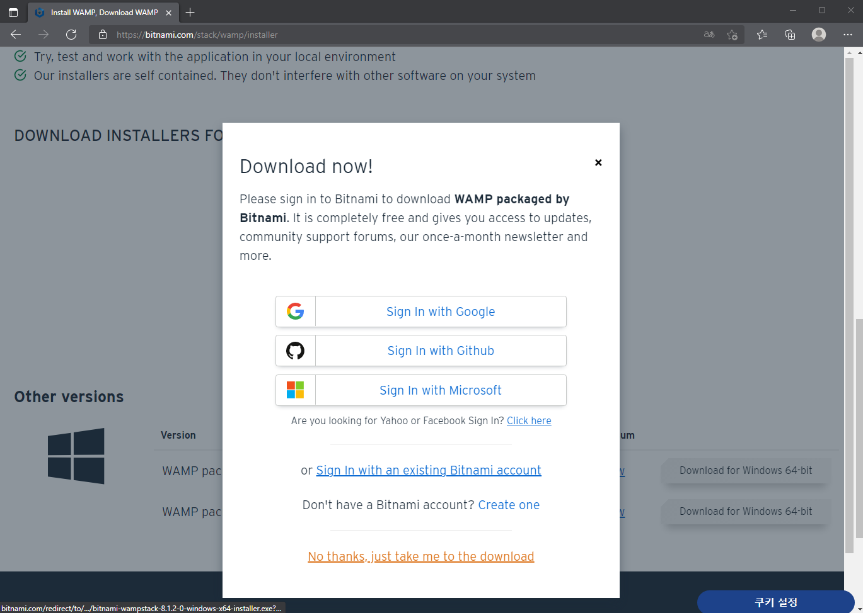
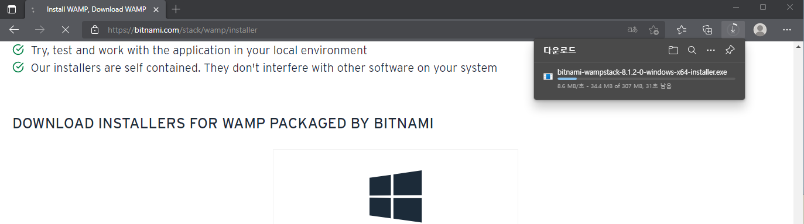
1. Bitnami WAMP 다운로드 받기

Slide 6
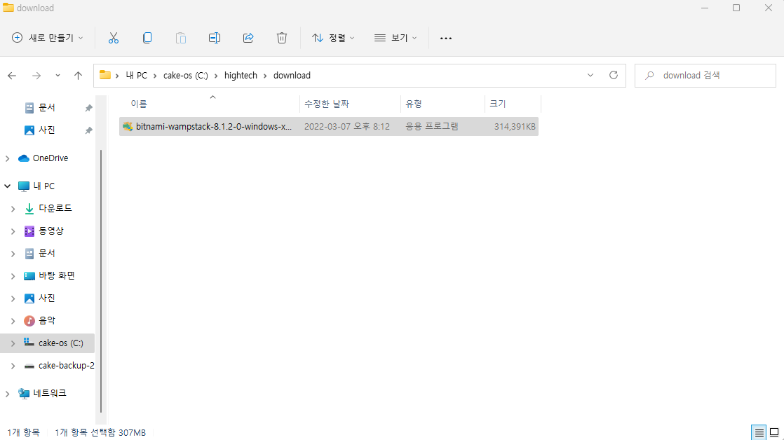
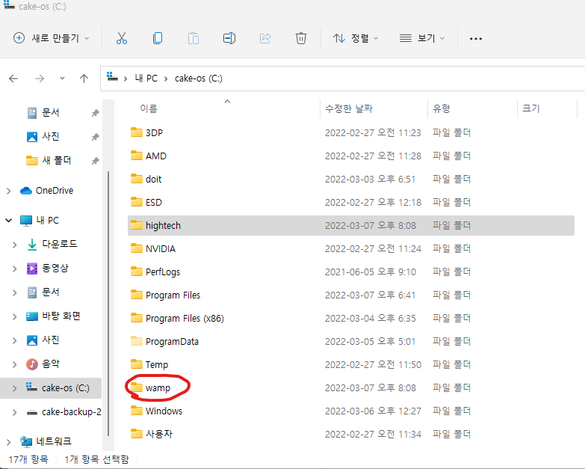
2. Bitnami WAMP 설치하기
C:\WAMP 폴더를 만들어준다.

Slide 7
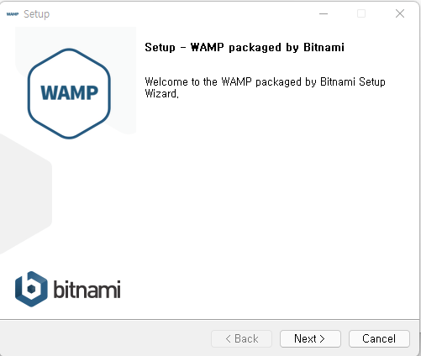
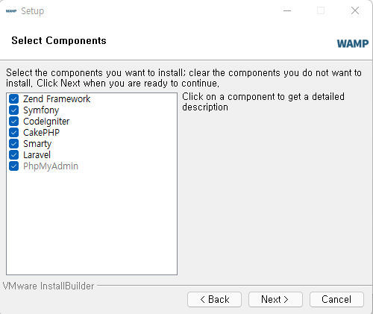
2. Bitnami WAMP 설치하기

Slide 8
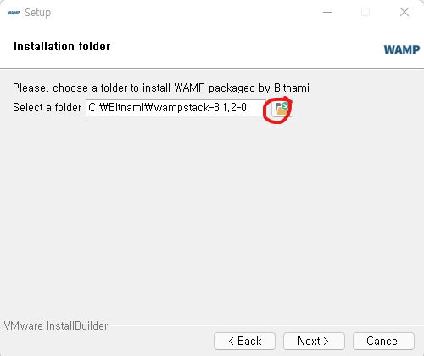
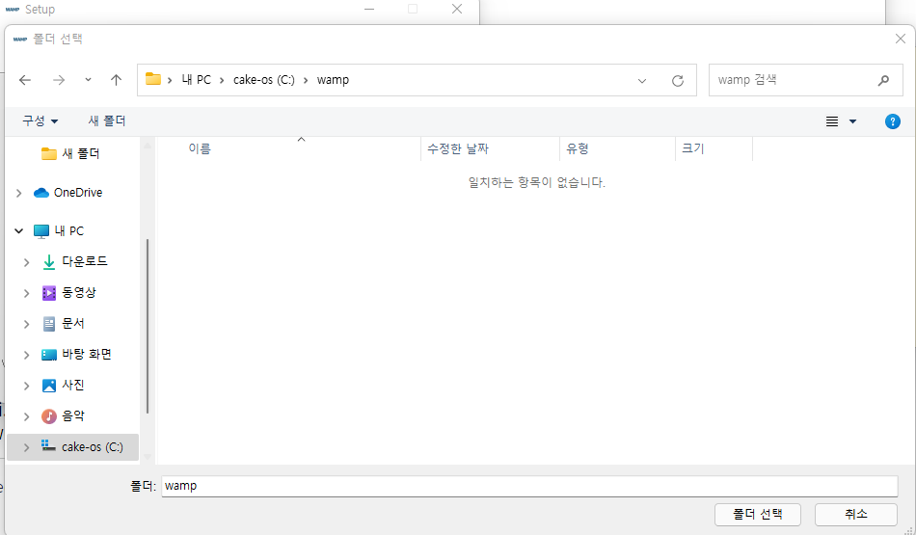
2. Bitnami WAMP 설치하기

Slide 9
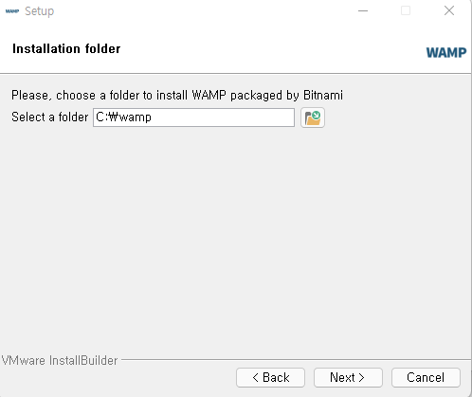
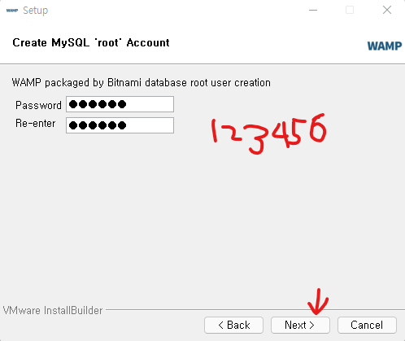
2. Bitnami WAMP 설치하기

Slide 10
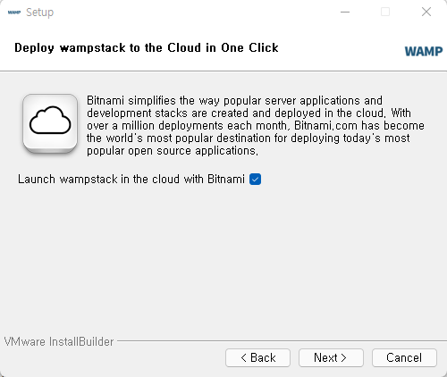
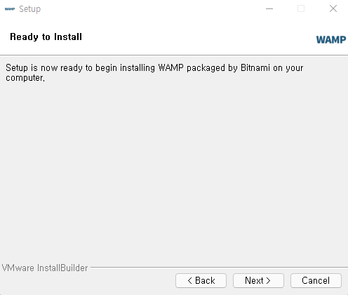
2. Bitnami WAMP 설치하기

Slide 11
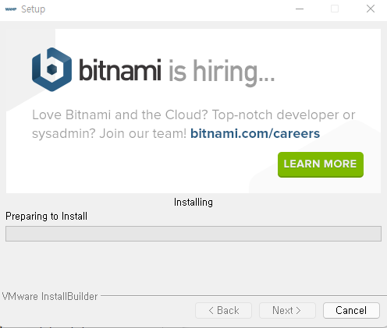
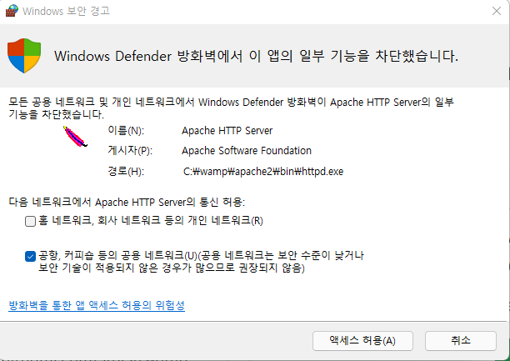
2. Bitnami WAMP 설치하기

Slide 12
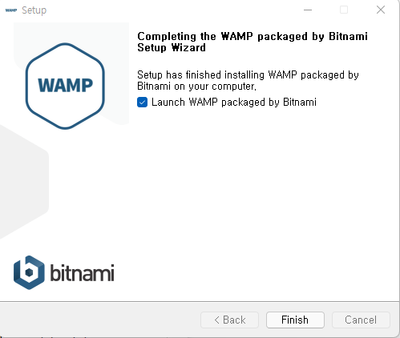
2. Bitnami WAMP 설치하기

Slide 13
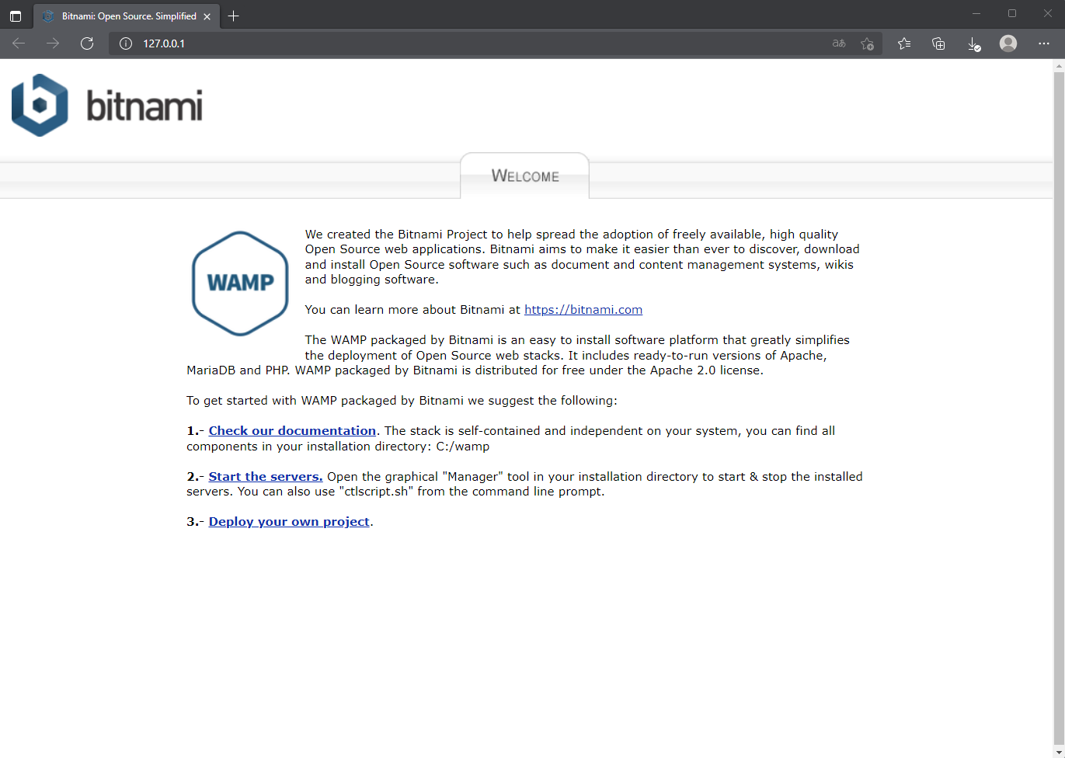
3. Bitnami WAMP 실행하기

Slide 14
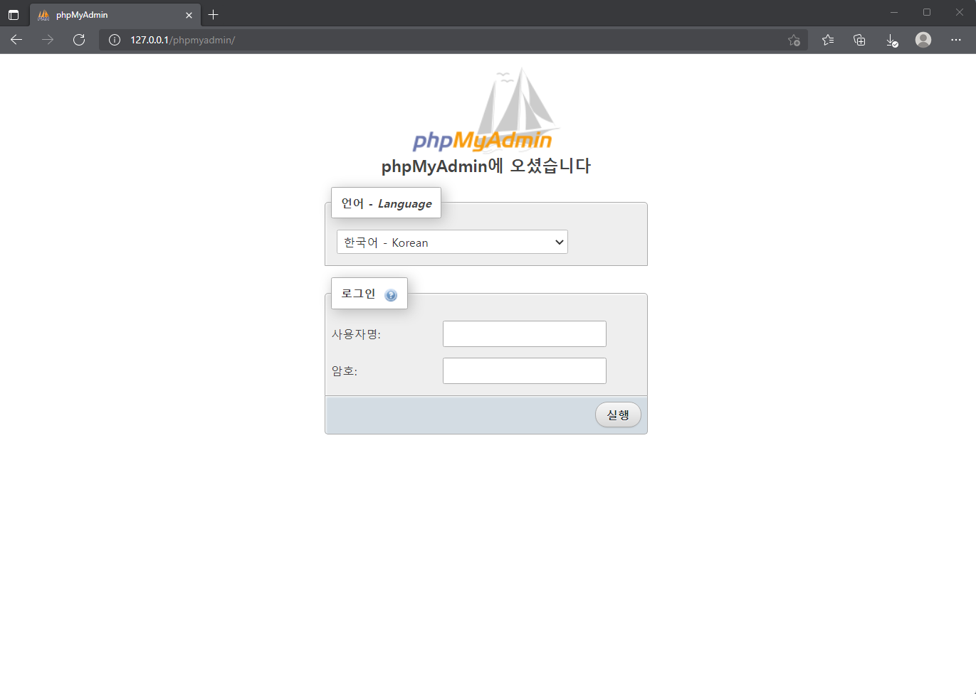
3. Bitnami WAMP 실행하기

